Slide 1
Färdplan el – för det fossilfria samhället

Slide 2

Bakgrund
Klimatlag – mål om netto nollutsläpp 2045, därefter negativa utsläpp
Färdplaner tas fram inom ramen för regeringsinitiativet Fossilfritt Sverige
Energiföretagen har tagit fram Färdplan el – för ett fossilfritt samhälle
Energiföretagen är också en av flera aktörer bakom Färdplan för uppvärmningsbranschen
Notes:
Energiföretagen Sverige har tagit fram Färdplan el - för ett fossilfritt samhälle, som hela energibranschen står bakom.
Först lite om bakgrunden:
År 2017 antog Sverige ett klimatpolitiskt ramverk. Ramverket består av en klimatlag, klimatmål och ett klimatpolitiskt råd. Det långsiktiga målet innebär att Sverige inte ska ha några nettoutsläpp av växthusgaser år 2045.
Syftet med ramverket är att skapa en tydlig och sammanhängande klimatpolitik, för att säkerställa långsiktiga förutsättningar för näringsliv och samhälle att genomföra den omställning som krävs för att Sverige ska nå sina klimatmål. Ramverket antogs med bred majoritet i riksdagen och är utformat på ett sätt som ska klara av politiska förändringar. Det klimatpolitiska ramverket är en nyckelkomponent i Sveriges ansträngningar att leva upp till Parisavtalet.
Senast år 2045 ska alltså Sverige inte ha några nettoutsläpp av växthusgaser till atmosfären, för att därefter uppnå negativa utsläpp. Målet innebär att utsläppen av växthusgaser från svenskt territorium ska vara minst 85 procent lägre år 2045 än utsläppen år 1990. De kvarvarande utsläppen ner till noll kan uppnås genom så kallade kompletterande åtgärder. För att nå målet får även avskiljning och lagring av koldioxid med fossilt ursprung räknas som en åtgärd där rimliga alternativ saknas.
Vid beräkning av utsläppen från verksamheter inom svenskt territorium omfattas inte utsläpp och upptag från markanvändning, förändrad markanvändning och skogsbruk (LULUCF).
Etappmål till 2030 och 2040
Etappmålen mot det långsiktiga målet inkluderar växthusgasutsläpp i den så kallade icke-handlande sektorn (växthusgaser som omfattas av EU:s ansvarsfördelning). Utsläpp av växthusgaser som omfattas av EU:s system för handel med utsläppsrätter är inte inkluderade.
Etappmålen är:
Utsläppen år 2020 ska vara 40 procent lägre än utsläppen år 1990
Utsläppen år 2030 ska vara 63 procent lägre än utsläppen år 1990
Utsläppen år 2040 ska vara 75 procent lägre än utsläppen år 1990
Ny punkt (klicka)
Färdplaner inom Fossilfritt Sverige
Regeringen har tagit initiativ till att inrätta Fossilfritt Sverige, som fungerar som ett nav för olika branschers färdplaner mot fossilfrihet.
Ny punkt (klicka)
Inom ramen för Fossilfritt Sverige har Energiföretagen tagit fram ”Färdplan el – för ett fossilfritt samhälle” och är även en av de drivande aktörerna bakom Färdplan för uppvärmningsbranschen, som omkring hundra företag och organisationer ställt sig bakom.

Slide 3

Vad är en färdplan?
Ett dokument som beskriver:
Hur och när en sektor/bransch blir fossilfri
Egna åtaganden för branschen/sektorn
Uppmaningar till andra
Bakgrund och slutsatser
Notes:
Det finns några saker som kännetecknar de färdplaner som presenterats:
(klicka fram punkterna)
Hur och när en sektor/bransch blir fossilfri
Åtaganden som sektorn/branschen ska göra för att nå fossilfrihet
Uppmaningar till andra, till exempel politiker, om vad som behöver göras för att branschen ska kunna uppfylla sina åtaganden
En massa text med bakgrund och slutsatser som förklarar ovanstående

Slide 4
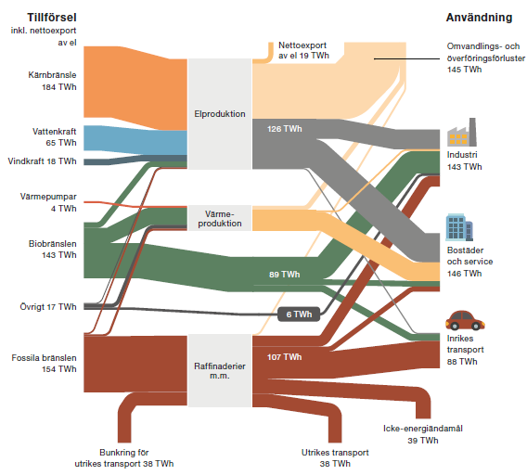
Energisystemet
2017
Källa: Energimyndigheten
Notes:
Bilden är tagen från Energimyndighetens publikation Energiläget och visar energitillförseln, respektive slutanvändningen, för Sverige år 2017. Poängen med bilden är att visa att omställningen bort från fossila bränslen innebär en radikal förändring av Sveriges energisystem.
Däremot blir förändringen av el- och fjärrvärmeproduktionen mycket liten då det endast återstår cirka två procent fossila bränslen i elproduktionen och cirka fem procent i fjärrvärmeproduktionen.
För att få en känsla för vad som krävs för att svara mot ett storskaligt byte från fossila bränslen till fossilfria alternativ anlitade Energiföretagen forskningsprojektet NEPP (North European Energy Perspectives Project) och bad dem räkna på hur mycket el det fossilfria samhället kommer att efterfråga, och att ta fram tre scenarier för elproduktion och elnät som kan svara upp mot efterfrågan. Syftet med scenarierna är inte att visa vad vi tror om framtiden utan snarare beskriva vilka åtgärder och väg framåt som är “rätt” (nästan) oavsett hur framtidens elproduktion ser ut.
En utgångspunkt var andra branschers färdplaner, som som visar att de ska ställa om från fossila bränslen till fossilfri el. Resultatet sammanfattas på följande sidor.

Slide 5
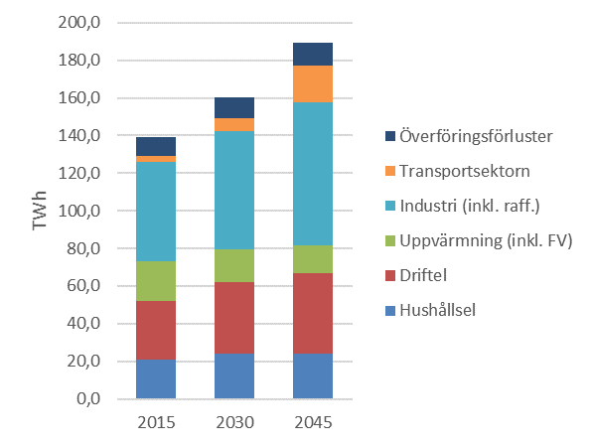
Elanvändningen i det fossilfria Sverige
Notes:
Ett antal andra sektorer har också tagit fram färdplaner, bland annat stål- och cementsektorerna. Med utgångspunkt från dem lät Energiföretagen ett antal konsulter med forskningsbakgrund, inom forskningsprojektet NEPP, göra en bedömning av vad elanvändningen i Sverige år 2045 blir under förutsättning att vi klarar av att bli fossilfria.
I resultatet är inberäknat en kontinuerlig energieffektivisering som dämpar ökningen. Trots det visar beräkningarna att elanvändningen 2045 blir 190 TWh, jämfört med dagens nivå på cirka 140 TWh. En ökning som motsvarar 1,5 gånger Danmarks nuvarande elanvändning.
Förklaringar:
Hushållsel = elen som vi använder i våra hem till exempelvis belysning, matlagning, tvätt etc. OBS ej el till uppvärmning. Ökar något pga befolkningsökning men ökningen hålls tillbaka genom energieffektivisering.
Driftel = el till lokaler, till i allmänna utrymmen i flerbostadshus, ex ventilation, samt el till datahallar. Ökar mycket, främst pga etablering av datahallar.
Uppvärmning = El till uppvärmning. Minskar tack vare kontinuerlig energieffektivisering, varmare klimat, mer effektiv uppvärmning, trots ökad befolkning och ökad uppvärmd area.
Industri = här sker den stora ökningen när industrin byter ut sina fossila bränslen mot el. Den största enskilda förändringen är HYBRIT, dvs när ståltillverkningen går från att använda kol, till vätgas som produceras med el.
Transportsektorn = ökar också kraftigt pga hög grad av elektrifiering.
Överföringsförluster = ökar i absoluta tal men behåller samma procentuella andel.

Slide 6
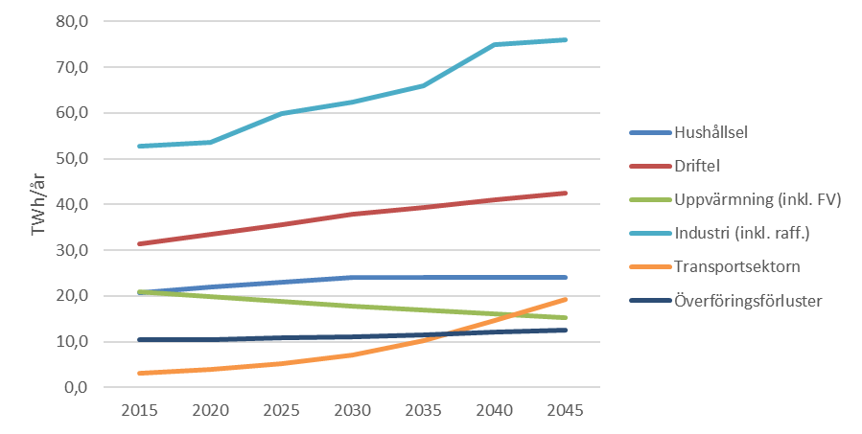
Färdplansscenariot - elanvändningen per sektor
Notes:
Diagrammet visar ökningen över tid, för respektive elanvändningssektor. Där syns tydligt industrins stora hopp uppåt i elanvändning när den bland annat ställer om till fossilfri tillverkning av stål.
Förklaringar (samma som föregående bild):
Hushållsel = elen som vi använder i våra hem till exempelvis belysning, matlagning, tvätt etc. OBS ej el till uppvärmning. Ökar något pga ökad befolkning men ökningen hålls tillbaka av energieffektivisering.
Driftel = el till lokaler, till i allmänna utrymmen i flerbostadshus, ex ventilation, samt el till datahallar. Ökar mycket främst pga etablering av datahallar.
Uppvärmning = El till uppvärmning. Minskar tack vare kontinuerlig energieffektivisering, varmare klimat, mer effektiv uppvärmning trots ökad befolkning och uppvärmd area.
Industri = här sker den stora ökningen när industrin byter ut sina fossila bränslen mot el. Den största enskilda förändringen är HYBRIT, dvs när ståltillverkningen går från kol till vätgas som produceras med el.
Transportsektorn = ökar också kraftigt pga hög grad av elektrifiering.
Överföringsförluster = ökar i absoluta tal men behåller samma procentuella andel.

Slide 7
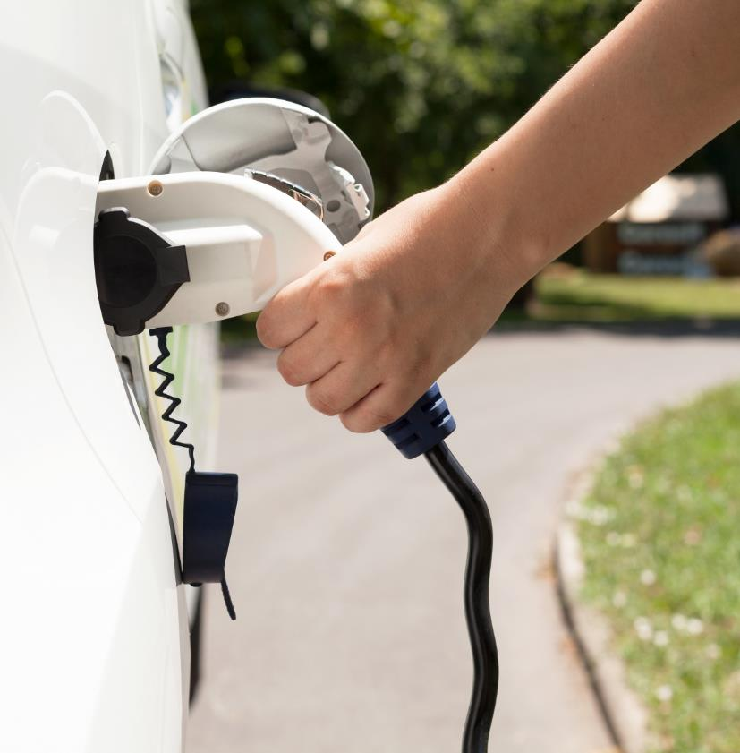
Exempel på tillkommande elanvändning
Transporter:
2030: 20 procent elbilar
2045: Drygt 70 procent elbilar
Driftel (datahallar):
2030: 3 TWh
2045: 7 TWh
Industri:
HYBRIT = +15 TWh 2040
(+ 5 TWh före 2035)
Gruvor, cement- och kemiindustri, m fl, elektrifieras också
Notes:
Transporter
2030: 20% elbilar; 2045: drygt 70 % elbilar. Även elektrifiering av tunga fordon och arbetsmaskiner
Driftel
Serverhallar/datacenter: 2030: +3 TWh; 2045: +7 TWh
Industri
Ståltillverkning, vätgasbaserad reduktion (”Hybrit”) +15 TWh 2040 (5 TWh redan före 2035).
Elektrifiering även inom gruvor, cement och kemi

Slide 8
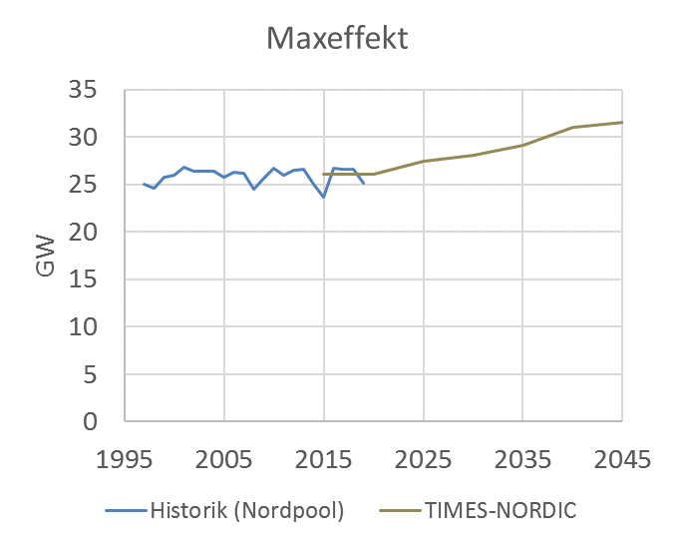
Elanvändningens toppeffekt i det fossilfria Sverige
 | 2020 | 2025 | 2030 | 2035 | 2040 | 2045
Elanvändning toppeffekt | 26,1 | 27,4 | 28,1 | 29,1 | 31,0 | 31,6
(GW)
Notes:
Här kan vi se toppeffekten den kallaste dagen ett normalt år.
Den beräknas att gå från dagens 26 GW till nära 32 GW 2045.
Ökningen är inte lika stor som för elanvändningen på årsbasis på grund av att smart elbilsladdning har antagits för beräkningen. Det betyder att elbilarnas bidrag till toppeffekten minimeras genom att de laddas på tider när övrig elanvändning är mindre, exempelvis under natten.

Slide 9
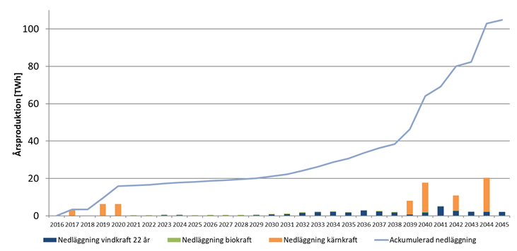
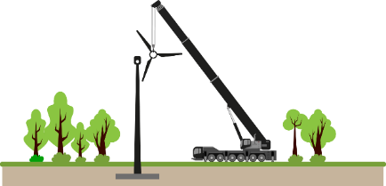
Många anläggningar når sin livslängd
Källa: Energimyndigheten
Notes:
Bilden kommer från Energimyndighetens rapport 100 procent förnybart. Den visar att mer än 100 TWh elproduktion kommer att behöva ersättas innan 2045 för att bibehålla dagens elproduktion. Exempelvis kommer alla vindkraftverk som finns idag att behöva bytas ut till 2045.
Det innebär att utmaningen att upprätthålla dagens elproduktion (mer än 100 TWh måste byggas) är större än utmaningen med den ökade elanvändningen (ca 50 TWh måste tillkomma).

Slide 10
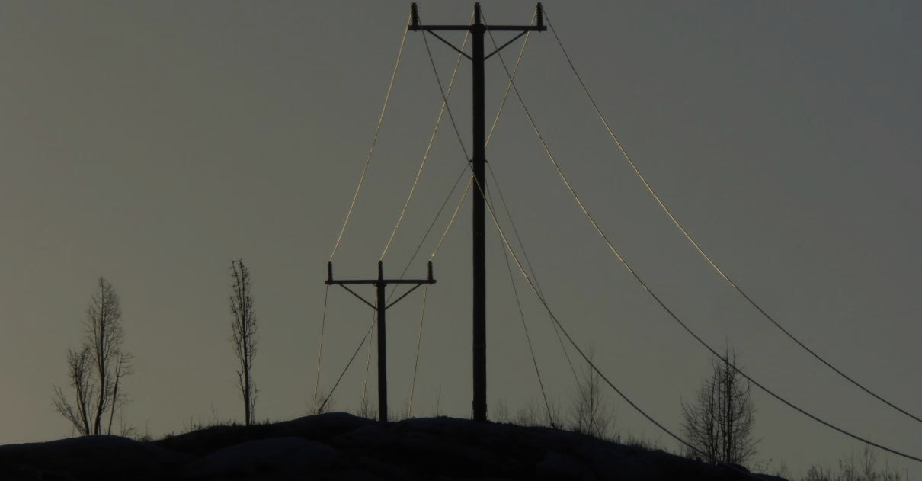
Tre elproduktionsscenarier
Förnybart och kärnkraft
100% fossilfritt med förnybart och kärnkraft
Förnybart centraliserat
100% fossilfritt med mest centraliserad förnybar elproduktion
Förnybart decentraliserat
100% fossilfritt med större andel decentraliserad elproduktion
Notes:
Tre produktionsscenarier togs fram av NEPP för att svara mot den ökade elanvändningen.
Förnybart centraliserad = FC
Förnybart decentraliserad = FD
Förnybart och kärnkraft = FK
Vattenkraft
FC Effektutbyggnad
FD Som idag
FK Som idag
Kärnkraft
FC Avvecklas till 2045
FD Avvecklas till 2045
FK Livstidsförlängning
Vindkraft
FC Landbaserad övervägande i norr, havsbaserad i söder
FD Placeras övervägande nära förbrukningen
FK Övervägande landbaserad, spridning som idag (70% nytt i norr)
Solkraft
FC Övervägande i större parker
FD Övervägande småskaligt på hustak
FK Övervägande småskaligt på hustak
Kraftvärme
FC Viss ökning jämfört med idag
FD Utbyggnad av kraftvärme och mottryck
FK Viss ökning jämfört med idag
Energilager
FC Centralt placerade främst för systemtjänster
FD Placeras i huvudsak i samband med småskalig produktion och för flaskhalshantering
FK Mittemellan de två andra scenarierna
Efterfrågeflexibilitet
FC Främst inom industri
FD Inom industri och hushåll
FK Mittemellan de två andra scenarierna (lägre behov)

Slide 11
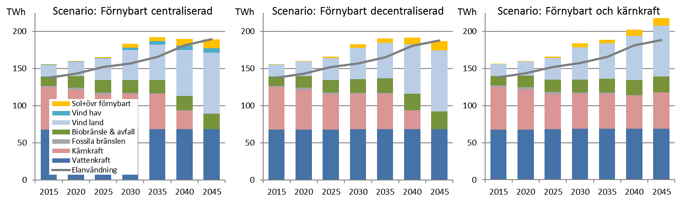
Elproduktionen
Notes:
Så här ser fördelningen mellan kraftslagen ut i de olika scenarierna.
Enkelt förklarat är det en elmarknadssimuleringsmodell som utifrån antaganden om kostnadsutveckling, simulering av elpris och annat bygger den elproduktion som en rationell marknad efterfrågar.

Slide 12
Produktionen är dimensionerad för att klara effekthållningen nationellt ett normalår
Installerad effekt
Tillgänglig effekt*
2018/2019
2045
2018/2019
2045
Notes:
Vänstra bilden visar installerad effekt för de tre scenarierna. (Klicka)
Den högra bilden visar tillgänglig effekt enligt Svenska Kraftnäts metodik, där de sätter en tillgänglighetsfaktor för respektive kraftslag som säger hur stor del av den installerade effekten som finns tillgänglig den kallaste timmen.

Slide 13
Investeringsbehovet i elproduktion 2021-2050. Reinvesteringar står för ca 45-52 %
Förnybart centraliserad
Förnybart decentraliserad
Förnybart och kärnkraft
596 mrd SEK
638 mrd SEK
557 mrd SEK
Notes:
Det beräknade investeringsbehovet för produktionskapacitet i Sverige mellan 2021-2050 uppgår till mellan 560 miljarder SEK i ”Förnybart och kärnkraft” och 640 miljarder i ”Förnybart decentraliserad”. Oavsett scenario behöver den största delen av produktionsinvesteringen göras efter 2030, eftersom behovet av nyinvesteringar då sammanfaller med utfasningen från befintliga produktionsanläggningar, i huvudsak landbaserad vindkraft, som antas ha en livslängd på 25 år samt vattenkraft.
I ”Förnybart centraliserad” uppgår investeringsbehovet för produktionskapacitet i Sverige mellan 2021-2050 till ca 600 miljarder SEK. Merparten av dessa investeringar, ca 270 miljarder SEK, är investeringar för land- och havsbaserad vindkraft och nästan lika mycket, 220 miljarder, för vattenkraften. Där bedöms effekthöjningen kosta runt 40 miljarder SEK. Investeringar i solkraft bedöms kosta knappt 60 miljarder SEK under perioden.
Även i ”Förnybart decentraliserad”, som bedöms kosta runt 640 miljarder, dominerar investeringar i vindkraft med 240 miljarder SEK, följd av vattenkraften med 200 miljarder SEK. Här investeras dock även en del i utbyggnaden av kraftvärme och det investeras 130 miljarder SEK i framförallt småskalig solkraft på hustak och fasader mellan 2021 och 2050.
Det beräknade investeringsbehovet för produktionskapacitet i Sverige mellan 2021-2050 uppgår till 560 miljarder SEK i scenariet ”Förnybart och kärnkraft”. I detta scenario dominerar investeringar i vattenkraft med 200 miljarder SEK, följt av vindkraft (160 miljarder SEK), kraftvärme och livstidsförlängningen av kärnkraft till 80 år med knappt 60 miljarder SEK.
I alla tre scenarier står spetslast (gasturbiner eller liknande flexibilitet) för endast 15-25 miljarder SEK i investeringar.

Slide 14
Investeringskostnaderna kommer att öka betydligt jämfört med idag…
Investeringsbhov [miljarder SEK]
Notes:
Historiskt sett har investeringarna i svensk kraftproduktion skett i perioder: vattenkraften under huvudsakligen 1950- och 1960-talet, kärnkraften under 1970- och 1980-talet, som följdes av en lugnare period med utbyggnad av framförallt kraftvärme och reinvesteringar i vattenkraft. Sedan ca. 10 år tillbaka har investeringar i landbaserad vindkraft tagit fart, initialt mycket tack vare de extraintäkterna från elcertifikatsystemet.

Slide 15
Investeringskostnaderna kommer att öka betydligt jämfört med idag…
596 mrd SEK
Investeringsbhov [miljarder SEK]
Notes:
Så är ser beräkningen ut för investeringskostnaderna i produktion fram till 2045.
Investeringskostnaderna har bedömts ”bottom-up”, baserat på utvecklingen av den installerade kapaciteten för varje scenario samt en antagen kostnadsutveckling. Det tas både hänsyn till åldersstrukturen och nödvändiga reinvesteringar, t.ex. för befintlig vattenkraft samt nyinvesteringar.
För kostnadsantaganden används till övervägande del Swecos beräkning, tillsammans med andra underlag.
För den landbaserade vindkraften antas att delar som är slut byts för 50 procent av den utfasade kapaciteten, vilket sänker investeringsbehovet, då delar av vägnätet och det interna elnätet antas kunna återanvändas.
Även för solkraften antas cirka 50 procent repowering. Här är dock de potentiella kostnadsbesparingar betydligt mindre än för vindkraften.
För kraftvärmen används för närvarande hela investeringskostnaden för kraft- och värmedelen som underlag för analysen.
För kostnadsbedömningen av effekthöjningar i vattenkraften och livstidsförlängning av kärnkraften från 60år till 80 år används expertbedömningar som är baserade på erfarenheter från tidigare moderniseringar i Sverige samt internationella erfarenheter.

Slide 16
Investeringskostnaderna kommer att öka betydligt jämfört med idag…
1,5 Beijing OS
2 höghastighetståg mellan Stockholm och Göteborg/Malmö
12 svenska försvarsbudgeter
596 mrd SEK
Investeringsbhov [miljarder SEK]
Notes:
För att få ett hum om vad man kan få för 596 miljarder svenska kronor får ni här några jämförelser.
Det motsvarar1,5 olympiska spel i Peking, eller (klicka)
2 höghastighetståg mellan Stockholm och Göteborg eller Stockholm till Malmö, eller (klicka)
12 svenska försvarsbudgetar

Slide 17
Investeringbehovet i elnät.
Reinvesteringsbehovet står för cirka 70 procent
Förnybart centraliserad
Förnybart decentraliserad
Förnybart och kärnkraft
516 mrd SEK
485 mrd SEK
441 mrd SEK
Notes:
Alla scenarierna kommer också att kräva stora investeringar i elnät. Det svenska elnätet är bland de äldsta i Europa så det väntar stora reinvesteringar, både för att byta gammalt och för att modernisera. Reinvesteringar står för 66% i Förnybart centraliserat, 70% i Förnybart decentraliserat och 77% i Förnybart och kärnkraft.
Det är då viktigt att tänka på att en del kapacitetshöjningar finns med i beräkningen av reinvesteringarna.

Slide 18
Sammanfattningsvis
Vi behöver öka elanvändningen med 1,5 gånger Danmarks elanvändning för att nå målet om ett fossilfritt Sverige 2045 (190 TWh)
Det är möjligt att nå 190 TWh och 32 GW med bibehållen leveranssäkerhet och till konkurrenskraftiga elpriser med alla våra tre scenarier.
Det kommer krävas 560 – 640 miljarder SEK för ny- och reinvesteringar i produktion
Det kommer krävas 440 - 520 miljarder SEK för ny- och reinvesteringar i elnäten

Slide 19
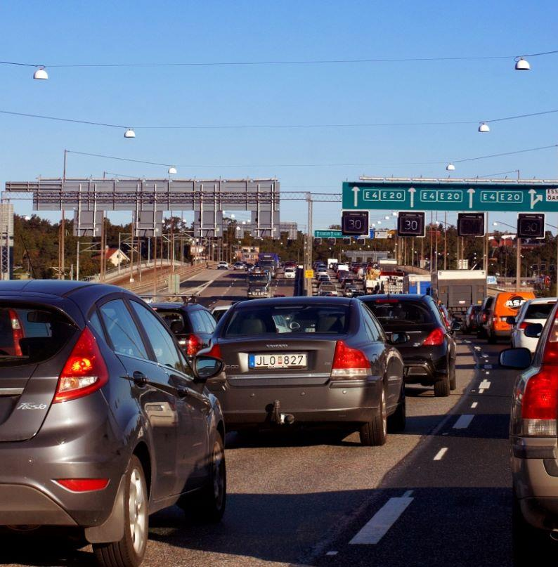
Utmaningar
Från ”förvaltning” av elsystemet till kraftig expansion på kort tid
Långa ledtider, för bland annat tillståndsprocesser
Tilltron till långsiktigheten i politiken har minskat
Elnätet behöver byggas ut och moderniseras
Industrin och transportsektorn måste våga lita på att el finns tillgänglig för deras omställning
Notes:
Från ”förvaltning” av elsystemet till kraftig expansion på kort tid i en verklighet med långa ledtider, bl.a. tillståndsprocesser
Tilltron till långsiktigheten i politiken har minskat. Till exempel föll den breda Energiöverenskommelsen efter bara tre år.
Elnätet behöver byggas ut och moderniseras
Industrins och transportsektorns omställning påverkas av tilltron till att det finns el till konkurrenskraftigt pris, med hög leveranssäkerhet, i elnät som ansluts i tid

Slide 20
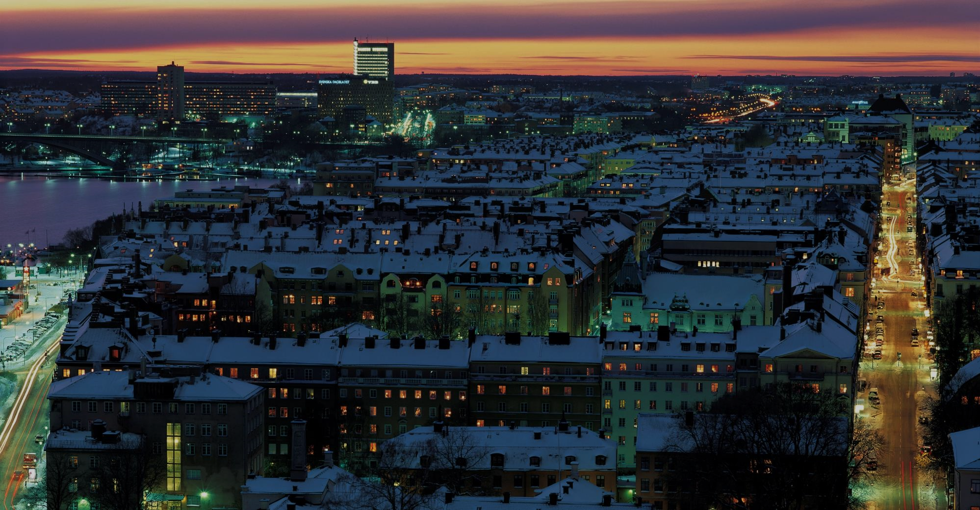
?
Notes:
Hur får vi till snabba tillståndsprocesser och samtidigt värnar demokrati, äganderätt och höga miljökrav?
Hur balanserar vi statlig styrning med en fri marknad som borgar för samhällsekonomisk effektivitet?
Samhällets omställning kommer att kosta och kostnaden kommer inte att fördelas lika på individ-, geografisk eller verksamhetsnivå. Det finns en uppenbar risk att personer och grupper känner sig förfördelade och upplever att nackdelarna med omställningen överväger fördelarna.
Hur kan nödvändiga investeringar som tar höjd för kommande behov genomföras utan att kunderna drabbas av orimliga kostnader under tiden?
Och har vi tillräcklig kompetens för att klara att genomföra omställningen på utsatt tid? Bara för att nämna några svåra frågor som behöver svar.
Klarar vi detta med dagens regelverk, tillståndsprocesser etc?

Slide 21
NEJ!
Notes:
Nej, vi klarar inte av att tillgodose den ökade elefterfrågan med dagens förutsättningar och regelverk. Bland annat på grund av långa tillståndsprocesser och att vi i vissa fall intekan eller vågar lita på att det kommer att finnas elledning när det behövs, till laddning av bil eller elektrifiering av industrin.

Slide 22
JA!
Notes:
Men med rätt förutsättningar blir svaret JA – absolut!
Färdplanen svarar inte på alla frågorna, men ambitionen är att peka på viktiga steg som behöver tas för att Sverige ska nå klimatmålen, med hög leveranssäkerhet och god konkurrenskraft.
Eftersom andra branscher pekar på el som nyckeln till samhällets omställning måste elsektorn gå före och ligga i framkant för att hinna få förutsättningarna för omställningen på plats. Det är därför helt väsentligt att energibranschen så fort det går får rätt förutsättningar så att vi kan bli den motor i omställningen som vi vill och bör vara.
Det kräver åtgärder – och det brådskar. Samtidigt måste förändringar i regelverket genomföras med ett helhetsperspektiv, så att vi får en så kostnadseffektiv omställning som möjligt för samhället samtidigt som vi behåller vår höga leveranssäkerhet.

Slide 23
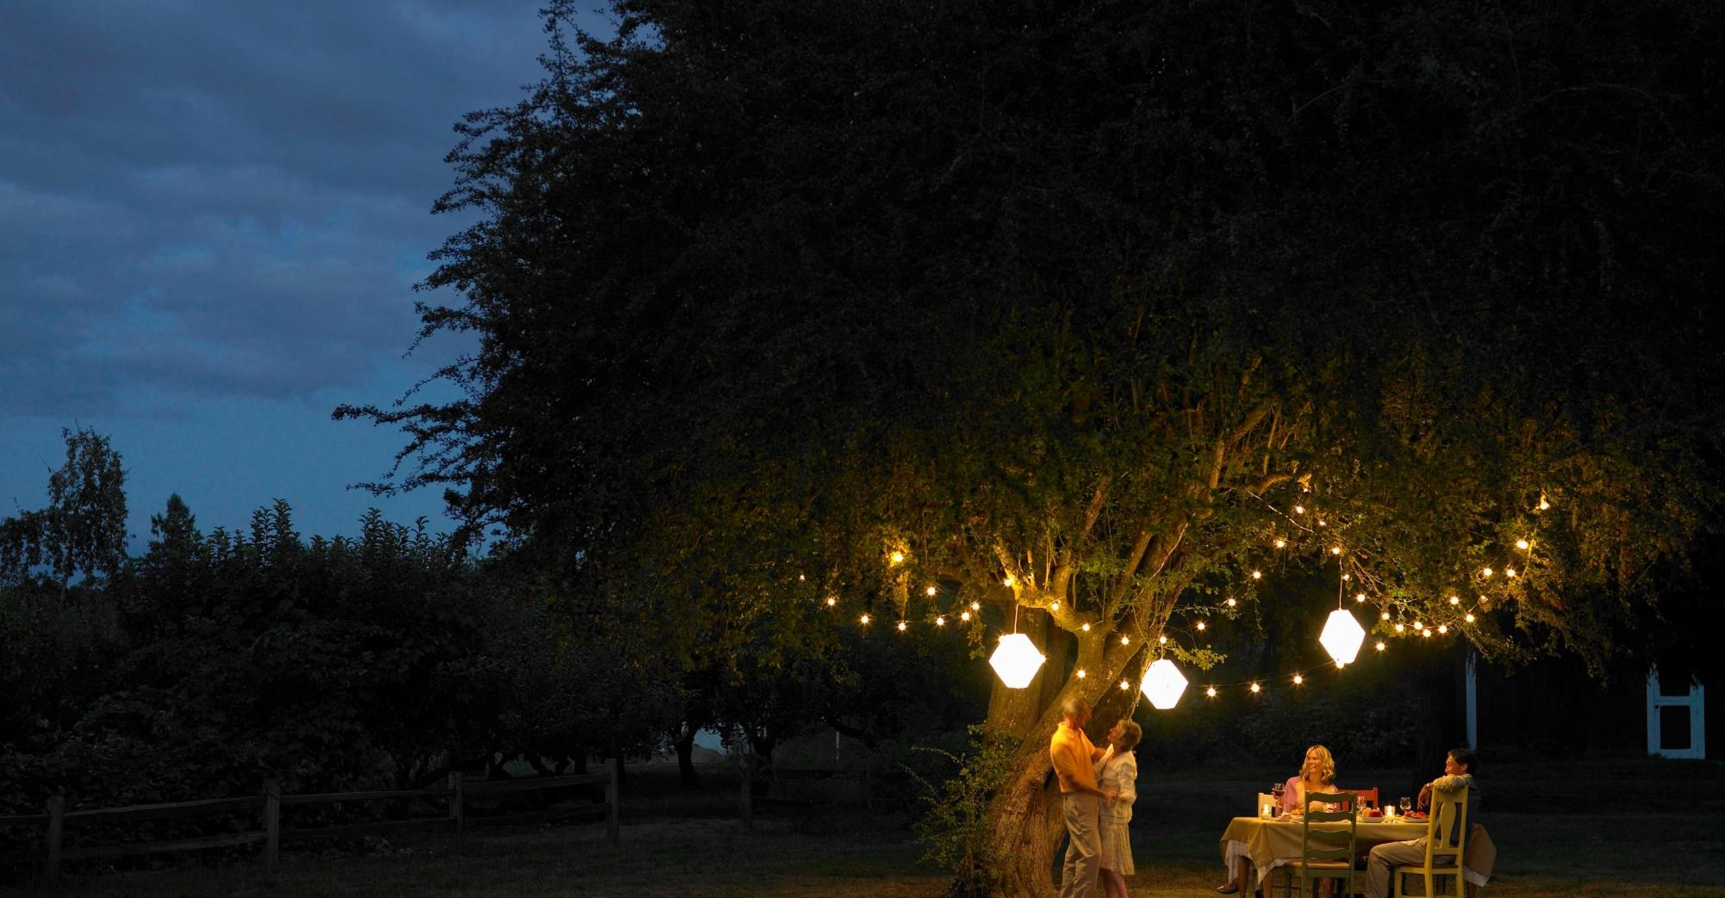
Färdplan el – för ett fossilfritt samhälle
Vi åtar oss att möta samhällets
ökande efterfrågan på fossilfri el,
när och där den efterfrågas
Notes:
Nu till Färdplan el – för ett fossilfritt samhälle.
Vi, som vi i energibranschen, åtar oss att möta samhällets ökande efterfrågan på fossilfri el, när och där den efterfrågas.
Det här är ett stort åtagande.
Vi ska vara tydliga med att utmaningen för branschen inte är att bli fossilfri, det är vi i princip redan. Endast en till två procent fossilt kvarstår. Vi åter oss att bli fossilbränslefria till absolut senast 2030 men troligtvis blir vi det tidigare än så. Vår utmaning är att tillgodose samhällets ökade efterfrågan på fossilfri el som uppkommer när transportsektorn och industrin ställer om från fossila bränslen till huvudsakligen el och etableringen av exempelvis datacenter och batterifabriker. Vi måste kunna producera och leverera el på ett hållbart sätt till alla, alltid. Här spelar fjärrvärmen en avgörande roll i att avlasta elsystemet de tidpunkter då det behövs som mest.
Varje investering innebär en risk. I synnerhet vid tekniksprång krävs ett förtroende för att alla parter i samhället genomför sina åtaganden för att nå klimatmålen. Energi­branschen kommer därför att ta initiativ till en bred dialog med samhällets olika aktörer för att öka tilliten till att alla parter gör vad som krävs.

Slide 24
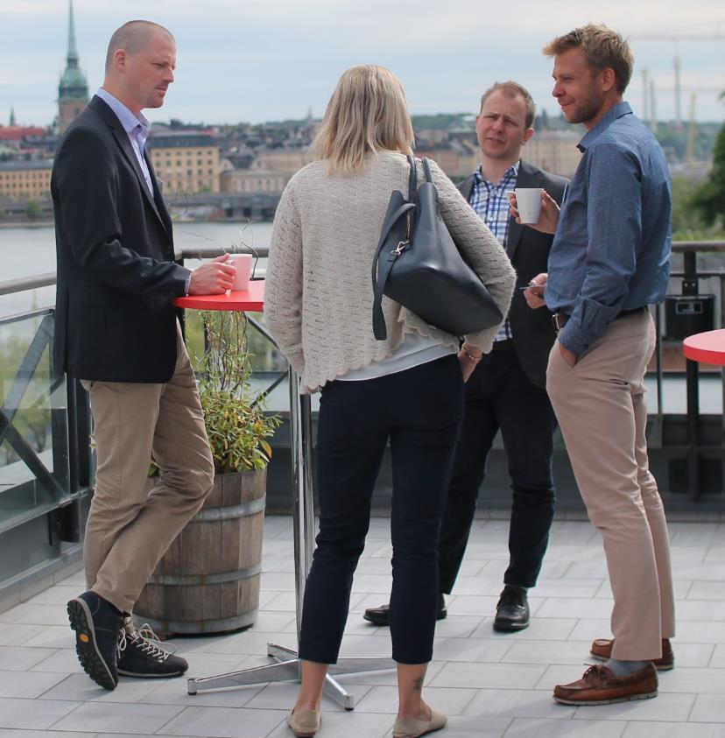
Energibranschens åtaganden
Samverka med samhällets olika aktörer och skapa plattform för dialog
Samarbeta lokalt och regionalt kring elnät och elnätskapacitet
Kontinuerligt upprusta och utveckla elnäten
Utveckla produkter och tjänster som gör det attraktivt för kunderna att bidra
Notes:
För att klara att möta samhällets ökande efterfrågan på fossilfri el, när och där den efterfrågas åtar sig energibranschen följande åtaganden (klicka fram punkterna)
Samverka med samhällets olika aktörer och skapa plattform för dialog
Varje investering innebär en risk. I synnerhet vid tekniksprång krävs ett förtroende för att alla parter i samhället genomför sina åtaganden för att nå klimatmålen. För att industrin ska våga satsa på fossilfri produktion genom elektrifiering behöver de våga tro på att elnät med tillräcklig kapacitet ska finnas på plats när det är dags. Å andra sidan måste elnätsleverantören våga tro på industrins satsning för att våga bygga ut näten. Men vem ska börja? Det behövs en bred dialog med samhällets olika aktörer för att ta reda på hur tidsplanerna och förutsättningarna ser ut för andra inblandade parter, för att öka tilliten och tilltron till att alla parter gör vad som krävs. Där vill energibranschen både bidra och driva på för ökad dialog och förståelse
Samarbeta lokalt och regionalt kring elnät och elnätskapacitet
Vi har sett flera exempel på att elnätens kapacitet inte kunnat möta efterfrågan, främst gäller det storstäderna men i takt med att efterfrågan på fossilfri el ökar behöver nät både moderniseras och byggas ut på många håll. Och för att veta när, och hur behoven ser ut, krävs samverkan. Det handlar till stor del om att stamnäten behöver byggas ut, vilket är Svenska kraftnäts ansvar, men även här kan och vill energibranschen vara en aktiv part, framför allt i dialog kring den lokala efterfrågan.
Kontinuerligt upprusta och utveckla elnäten
Det här kanske kan kännas självklart men Sverige har ett av Europas äldsta elnät, så vi behöver rusta upp och bygga om i hög utsträckning. För att möta digitaliseringens möjligheter och nya behov hos kunderna behövs också en hög grad av modernisering. Som tidigare bilder visat krävs investeringar i elnäten på 441-516 miljarder, för att Sverige ska nå målet om fossilfrihet.
Utveckla produkter och tjänster som gör det attraktivt för kunderna att bidra.
För att åstadkomma en mer flexibel elanvändning, energieffektivisering och färre effekttoppar ska branschen utveckla affärsmodeller, produkter och tjänster som gör det attraktivt för kunderna att bidra till energisystemet och påverka sin energikostnad.

Slide 25
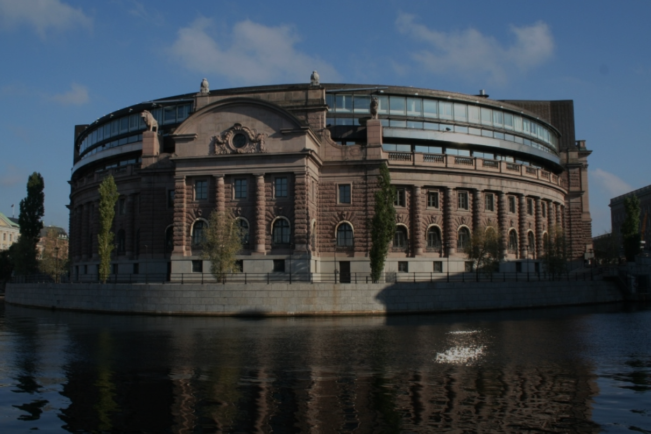
Uppmaningar till politiken
Korta tillståndsprocesserna radikalt
Ge Svenska kraftnät i uppdrag att planera och prioritera stamnät och elnätskapacitet
Tillsätt en statlig utredning för att ta fram en hållbar, förutsägbar och långsiktig elnätsreglering
Ta fram en strategi för fjärrvärme och kraftvärme
Utred hur dagens elmarknadsmodell kan utvecklas
Ge långsiktigt stöd till tekniker som är centrala för att nå klimatmålet
Notes:
Tillståndsprocesserna för elnät, elproduktion samt elektrifiering måste kortas radikalt. Den aviserade översynen av svensk lagstiftning för att nå klimatmålen behöver bland annat anpassa miljöbalken till klimatmålen och resurser måste tillföras prövningsmyndigheter och domstolar.
Ge Svenska kraftnät i uppdrag att göra ett systematiserat brett förankrat samarbete med samhällets olika aktörer kring planering och prioritering av stamnätet och elnätskapacitet. Samarbetet ska utmynna i en elnätsplan, som svarar mot det fossilfria samhällets behov på nationell och nordisk nivå.
Ge en statlig utredning i uppdrag att ta fram en hållbar, förutsägbar och långsiktig elnätsreglering. Den ska stimulera en samhällsekonomiskt effektiv utveckling av elnät, både gällande flexibilitet och nätutveckling, och balansera samhällets olika intressen.
Ta fram en sammanhållen strategi med långsiktigt stabila, teknikneutrala och renodlade villkor för fjärrvärme och kraftvärme för att värna den viktiga växelverkan i energisystemet mellan el, fjärrvärme, fjärrkyla.
Utred hur dagens marknadsmodell kan utvecklas genom att ett leveranssäkerhetsmål införs och att en modell för marknadsmässig prissättning av alla stödtjänster genomförs. Regeringen bör därefter regelbundet utvärdera att modellen säkerställer fortsatt konkurrenskraft, leveranssäkerhet och ekologisk hållbarhet.
Ge långsiktigt stöd till tekniker som är centrala för att klimatmålet nås. Exempel på sådana är de som ger negativa koldioxidutsläpp, som avskiljning och lagring av koldioxid vid biobränsle- och avfallsförbränning, så kallad bio-CCS.

Slide 26

Tillsammans – för ett fossilfritt samhälle!
Notes:
Nu satsar vi mot 2045 – tillsammans kan vi nå ett fossilfritt samhälle!

